Slide 1


Wärmewende in der VG Maikammer
Abteilung Bauen und Umwelt | Klimaschutzmanagement
17. November 2022 | Philipp Steiner
Notes:
Sachstand Klimaschutzkonzept

Slide 2
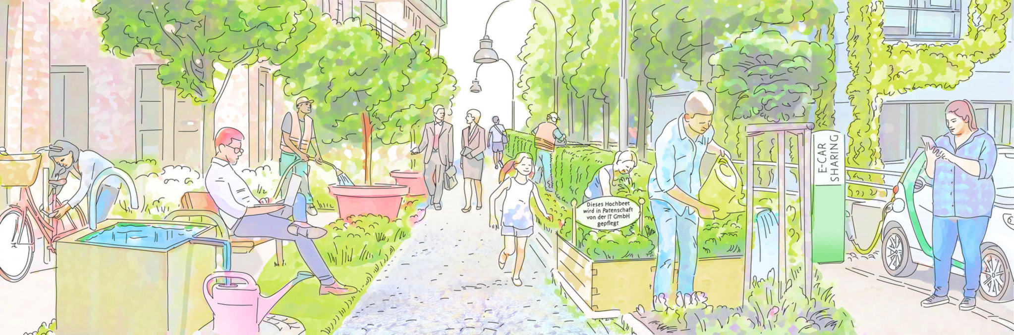

Slide 3

Kommunales Klimaschutzmanagement
Klimaschutz und Wärmewende in der VG Maikammer

Slide 4

Klimawandel und Energiewende
Klimawandel ist längst Alltag – Klimaschutz auch?
„Der Klimawandel ist
nicht der Elefant im Raum.
Er ist der Elefant,
in dem wir alle stecken.“
Bill Blakemore, https://abcnews.go.com/blogs/technology/2012/09/the-elephant-were-all-inside

Slide 5

Kommunales Klimaschutzmanagement
Kommune als vielfältige Aufgabenträgerin
Flächennutzungs- und Bauplanung, Bürgerbüro, Trägerin kommunaler Unternehmen, Versorgerin, Wirtschaftsförderung, Abfall, Trägerin von Schulen, ÖPNV, Sport und Schwimmbad, u.V.m.…
Kommune als Beraterin und „Anlaufstelle“
Wissens- und Informationsvermittlung, Kampagnen und Veranstaltungen zu Energieeffizienz oder Fördermitteln, Beratungsangebote, Newsletter im Amtsblatt, …
Kommune als Vorbild und Impulsgeberin
Warum kommunal?
Nachhaltige Beschaffung, Impulse für effizientes Bauen und Sanieren, Flächennutzung und Festsetzungen, Energieversorgung, …
Kommune als Entscheiderin und „Hoheit“
Kommunale Selbstverwaltung mit Gemeinderat und Bürgermeister, Gebiets- und Planungshoheit, Finanzhoheit, Organisations- und Personalhoheit

Slide 6

Kommunales Klimaschutzmanagement
Maßnahmenumsetzung und -Koordinierung
Klimaschutzkonzept, Dienstanweisungen Energiesparen / Beschaffung, EE-Anlagen, Öffentlichkeitsarbeit, Steuerungsgruppe Klimaschutz, E-Fuhrpark, Kooperationen am Klimaschutz, …
Beratung
Energieeffizienz und Energiesparen daheim, Fördermittelberatung, Vermittlung Ansprechpartner, Klimaschutzportal, Radwegeförderung, …
KSM
Impulse
Warum Management?
Vorträge und Fachgespräche zu Energiewende und Wärmeplanung, Energiespar-Kampagnen, STADTRADELN, Regionales Carsharing, …
Vernetzung
Wichtige Akteure: EE-Beitreiber, Handwerk, Initiativen, Gremien, KSM-Netzwerk, Energieagentur, Regionalverband, AGFFK, …

Slide 7








Kommunales Klimaschutzmanagement
Vernetzung mit Akteuren
Bürgerberatung
und Vermittlung
Wärmewende und -Planung
kommunales
Klimaschutz-management
Energiespar-maßnahmen
Energiewende vor Ort
Kampagnen und Bildung
Mobilität
Fördermittel-
akquise

Slide 8
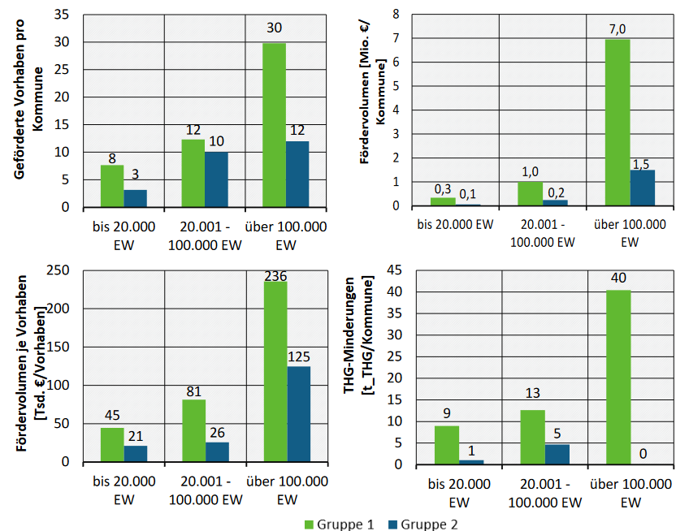
Kommunales Klimaschutzmanagement
Vergleich geförderter Vorhaben von Kommunen mit KSM (Gruppe 1) und Kommunen ohne KSM (Gruppe 2) nach Indikatoren.
Wirkungsstudie für das Klimaschutzmanagement im Kommunen. Umweltbundesamt im August 2022
https://www.umweltbundesamt.de/sites/default/files/medien/479/publikationen/cc_34-2022_wirkungsanalyse_fuer_das_klimaschutzmanagement_in_kommunen_-_foerdermittelnutzung.pdf (aufgerufen 15.11.2022)

Slide 9
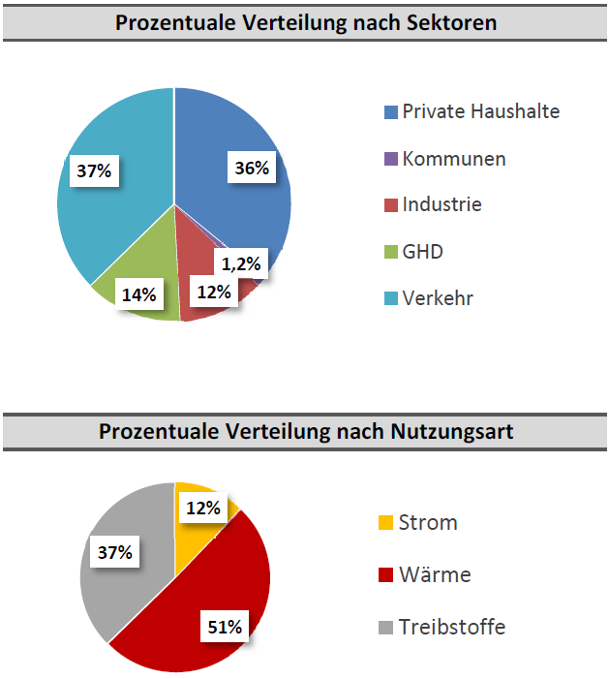

Klimaschutz und Wärmewende in der VG Maikammer
Energieverbräuche
Gesamtenergieverbrauch 2017
ca. 192.000 MWh
Strom 23.000 MWh
Wärme 97.000 MWh
Treibstoffe 72.000 MWh

Slide 10
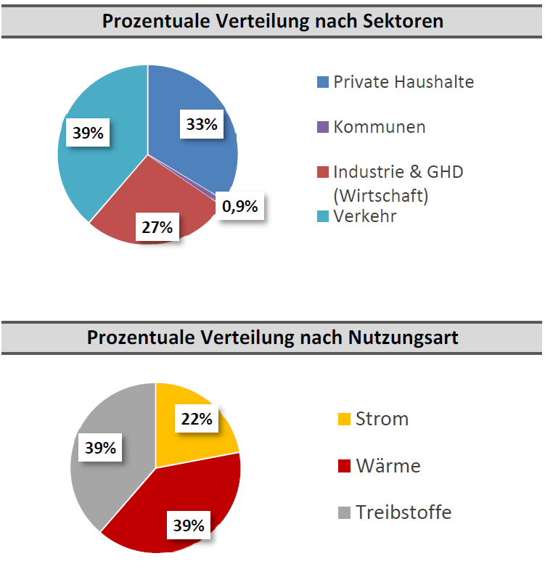
Energiegemeinde Maikammer
Klimaschutz und Wärmewende in der VG Maikammer
Energiewende in Maikammer
THG-Bilanz
THG-Emissionen 2017
ca. 59.000 t CO₂e *
Strom 13.000t
Wärme 23.000t
Treibstoffe 23.000t
* = 7,2 t CO₂e pro Einwohner

Slide 11
Klimaschutz und Wärmewende in der VG Maikammer
Erneuerbare Energien 2019
Anteile Stromversorgung Maikammer 2021
Ca. 3% regenerative Wärme durch…
Biomasse = 2.400 MWh
Solarthermie = 539 MWh
Wärmepumpen = 89 MWh
Ca. 14% - 18% regenerativer lokaler Strom durch Photovoltaik

Slide 12
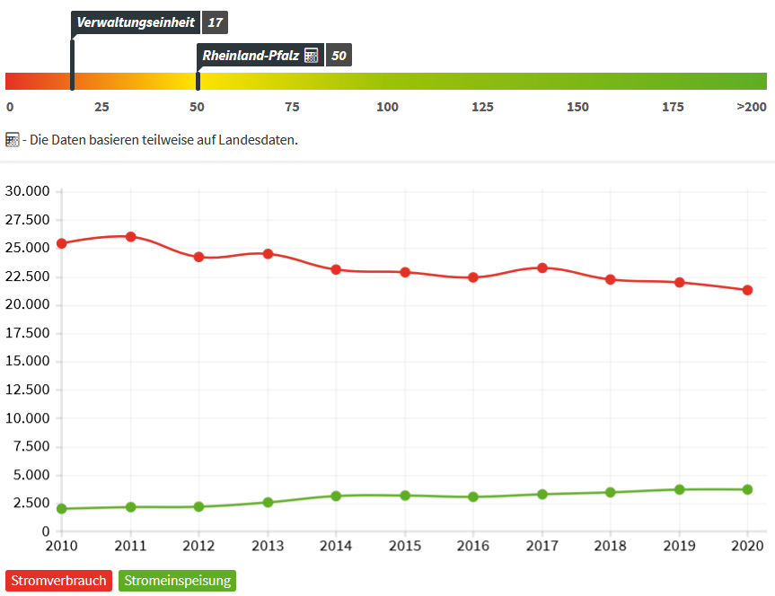
Klimaschutz und Wärmewende in der VG Maikammer
Erneuerbare Energien 2021
Installierte PV 2022* 4,8 MW
Maikammer 159 Stk 2,2 MW
Kirrweiler 121 Stk 2 MW
Sankt Martin 71 Stk 0,6 MW
*Datenquelle PV-Anlagen MStDR Sept 2022 | Grafik: Energieatlas RLP Sept 2022

Slide 13
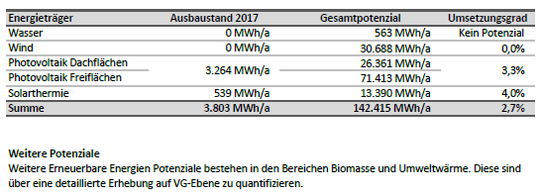
Klimaschutz und Wärmewende in der VG Maikammer
EE-Potenziale
23.000 MWh
Stromverbrauch…
*
*
114 %
320 %
434 % bilanzielle Deckung allein durch Photovoltaik in der Verbandsgemeinde Maikammer
=> Sektorenkopplung, bspw. E-Autos und Wärmepumpen
* Windkraft nur technisches Potenzial, praktisch derzeit nicht nutzbar.

Slide 14


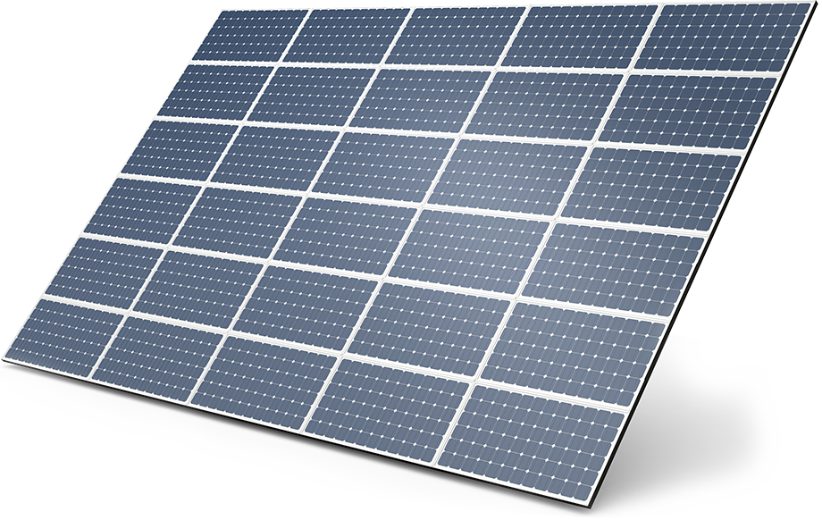


Strom:
ca. 6 Mio. €
Klimaschutz und Wärmewende in der VG Maikammer
Wertschöpfung
Verkehr:
ca. 11 Mio. €
Wärme:
ca. 4 Mio. €
2019: geschätzter* Geldmittelabfluss von ca. 21 Mio. € für Energie
* p.K. – Schätzung, Datenquelle Klimaschutzkonzept SÜW, 2022
Notes:
Energiewende = Umstieg von fossilen Energieträgern auf Erneuerbare.
Energiewende = dezentrale E-Versorgung und notwendige Voraussetzung für nachhaltige Entwicklung der Region.
Energiewende = Unabhängigkeit vom volatilen Weltmarkt / Spekulation und bedeutet sichere Versorgung vor Ort!
Selbstverständlich? Geld vor Ort verdient und investiert in Öltanker, Erderwärmung und autokratische Staaten.

Slide 15
Klimaschutz und Wärmewende in der VG Maikammer
Wertschöpfung
Abhängigkeit von Fossilen überwinden
Energieversorgung selbst gestalten
Profite vor Ort machen
2019: geschätzter* Geldmittelabfluss von ca. 21 Mio. € für Energie
Wertschöpfungspotenziale durch Erneuerbare Energien deutlich höher
* p.K. – Schätzung, Datenquelle Klimaschutzkonzept SÜW, 2022
Notes:
Statt Förderung der Erderwärmung das Geld vor Ort investieren, arbeiten lassen und nachhaltige und sichere Energie produzieren – größter Nutzen für alle (und den Einzelnen).

